Slide 1
РАЗВИВАЕМ ПАМЯТЬ И РЕЧЬ МАЛЫША
Учим ребёнка по картинкам пересказывать сказку
Годовой проект группы 10 « Любимые сказки»

Slide 2
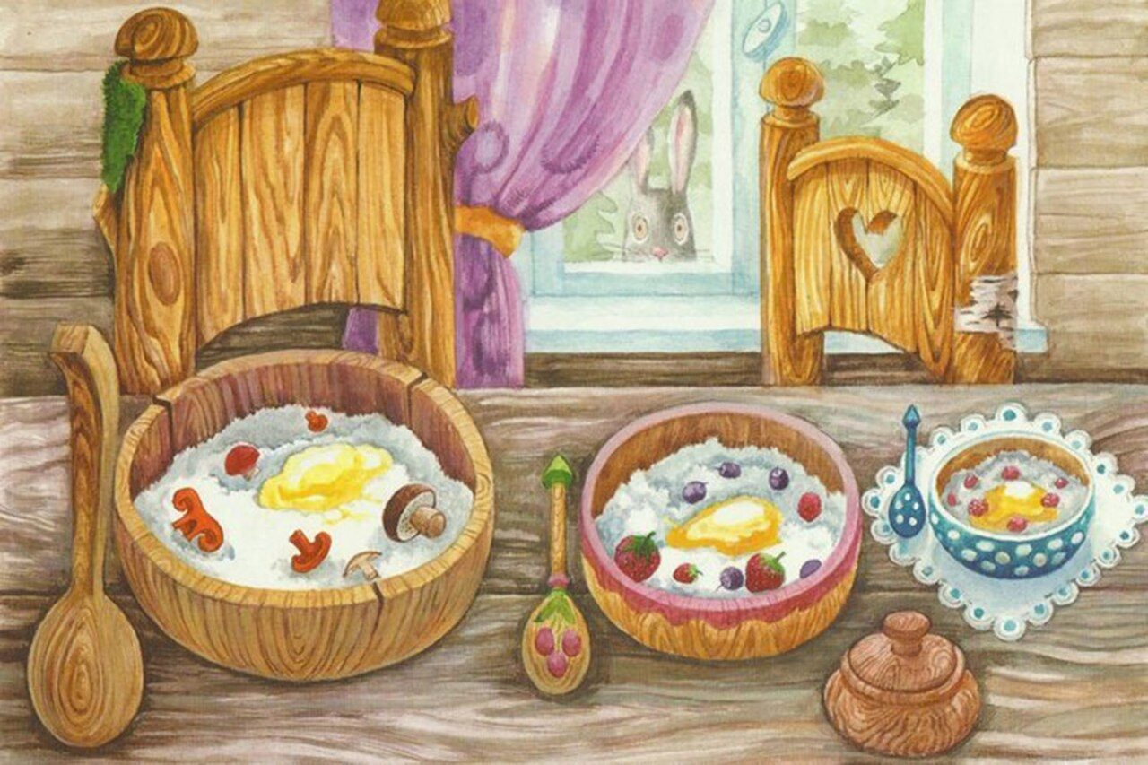
ТРИ МЕДВЕДЯ
Одна девочка ушла из дома в лес. В лесу она заблудилась и стала искать дорогу домой, да не нашла, а пришла в лесу к домику. Дверь была отворена. Девочка посмотрела в дверь, видит: в домике никого нет, и вошла.
В домике этом жили три медведя. Один медведь был отец, звали его Михайло Иванович. Он был большой и лохматый. Другой была медведица. Она была поменьше, и её звали Настасья Петровна. Третий был маленький медвежонок, и звали его Мишутка. Медведей не было дома, они ушли гулять по лесу.
В домике было две комнаты. Девочка вошла в первую комнату и увидела на столе три чашки с похлебкой. Первая чашка, очень большая, была Михайлы Ивановича. Вторая чашка, поменьше, была Настасьи Петровны; третья, синенькая чашечка, была Мишуткина. Возле каждой чашки лежала ложка: большая, средняя и маленькая.

Slide 3
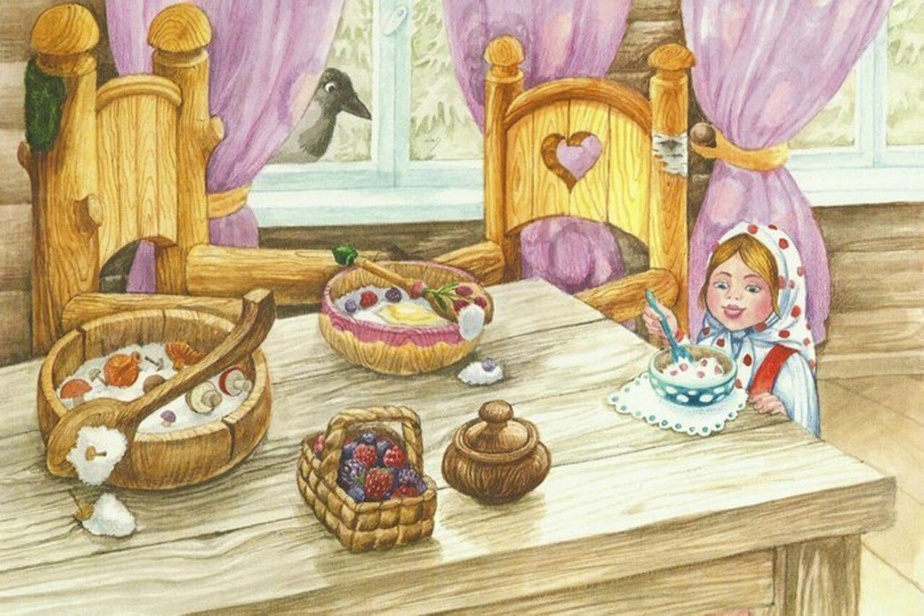
Девочка взяла самую большую ложку и похлебала из самой большой чашки; потом взяла среднюю ложку и похлебала из средней чашки; потом взяла маленькую ложечку и похлебала из маленькой чашечки; и Мишуткина похлебка ей показалась лучше всех.

Slide 4
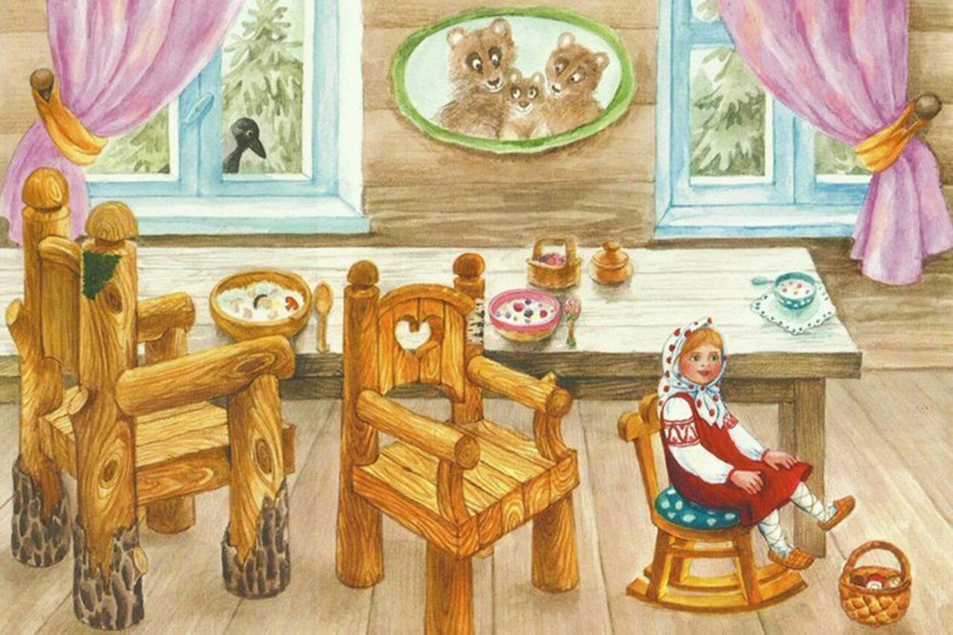
Девочка захотела сесть и видит у стола три стула: один большой — Михайлы Ивановича; другой поменьше — Настасьи Петровны, а третий, маленький — Мишуткин. Она полезла на большой стул и упала; потом села на средний стул, на нём было неловко; потом села на маленький стульчик и засмеялась — так было хорошо. Она взяла маленькую чашечку на колени и стала есть. Поела всю похлебку и стала качаться на стуле.

Slide 5
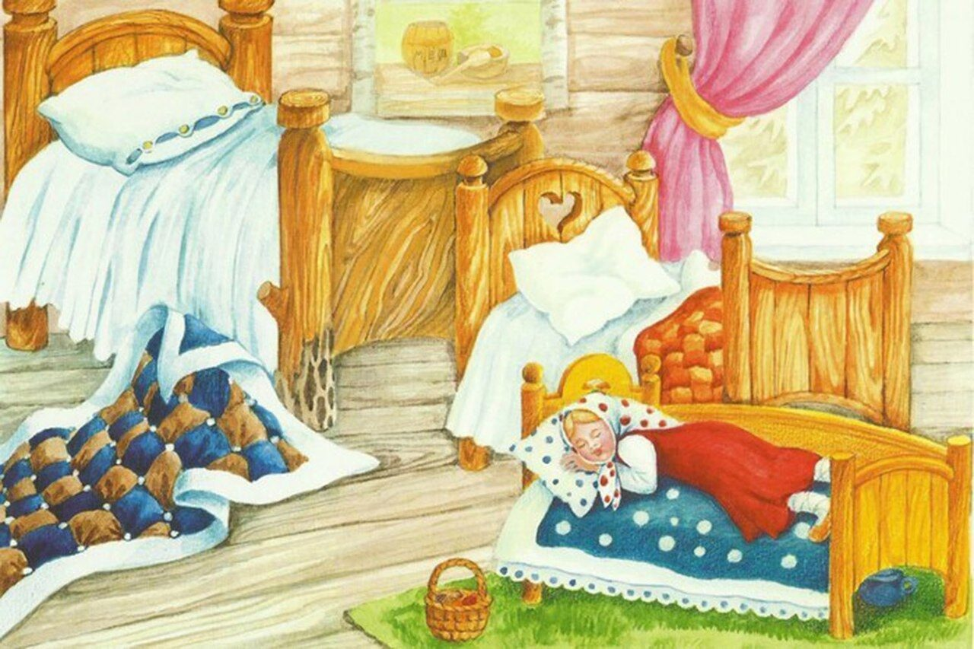
Стульчик проломился, и она упала на пол. Она встала, подняла стульчик и пошла в другую горницу. Там стояли три кровати: одна большая — Михайлы Иваныча; другая средняя — Настасьи Петровны; третья — Мишенькина. Девочка легла в большую, ей было слишком просторно; легла в среднюю — было слишком высоко; легла в маленькую — кроватка пришлась ей как раз впору, и она заснула.

Slide 6
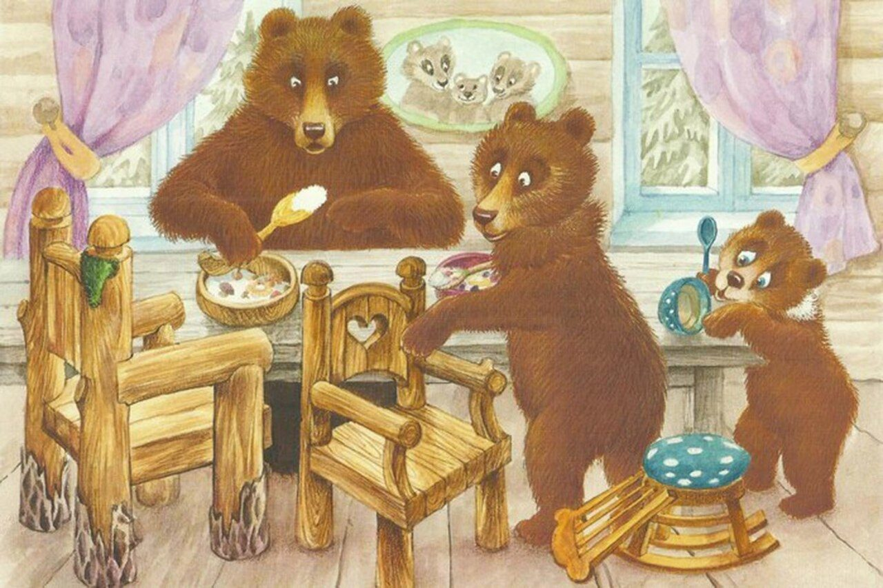
А медведи пришли домой голодные и захотели обедать. Большой медведь взял чашку, взглянул и заревел страшным голосом: — Кто хлебал из моей чашки? Настасья Петровна посмотрела свою чашку и зарычала не так громко: — Кто хлебал из моей чашки? А Мишутка увидал свою пустую чашку и запищал тонким голосом: — Кто хлебал из моей чашки и всё выхлебал?
Михаило Иванович взглянул на свой стул и зарычал страшным голосом: — Кто сидел на моём стуле и сдвинул его с места? Настасья Петровна взглянула на свой стул и зарычала не так громко: — Кто сидел на моём стуле и сдвинул его с места? Мишутка взглянул на свой сломанный стульчик и пропищал: — Кто сидел на моём стуле и сломал его?

Slide 7
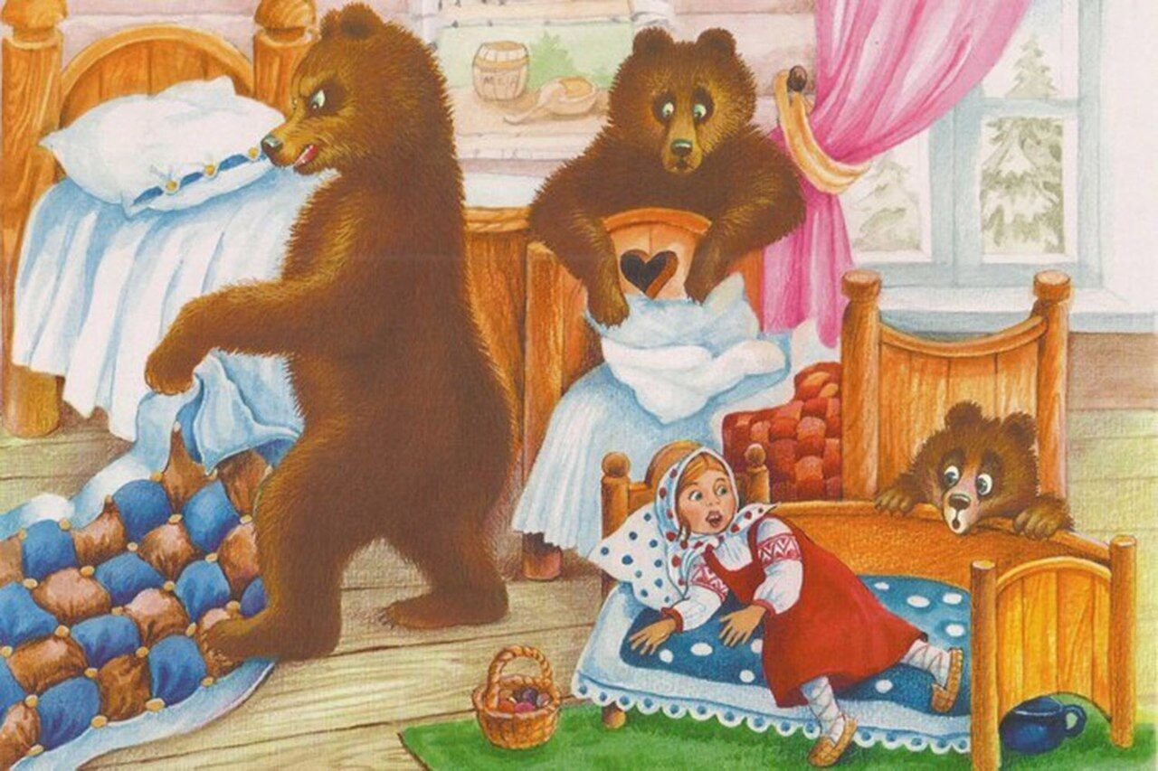
Медведи пришли в другую комнату. — Кто ложился на мою постель и смял её? — заревел Михайло Иваныч страшным голосом. — Кто ложился на мою постель и смял её? — зарычала Настасья Петровна не так громко. А Мишенька подставил скамеечку, полез в свою кроватку и запищал тонким голосом: — Кто ложился на мою постель? И вдруг он увидал девочку и закричал: — Вот она! Держи, держи! Вот она! Ай-я-яй! Держи!

Slide 8
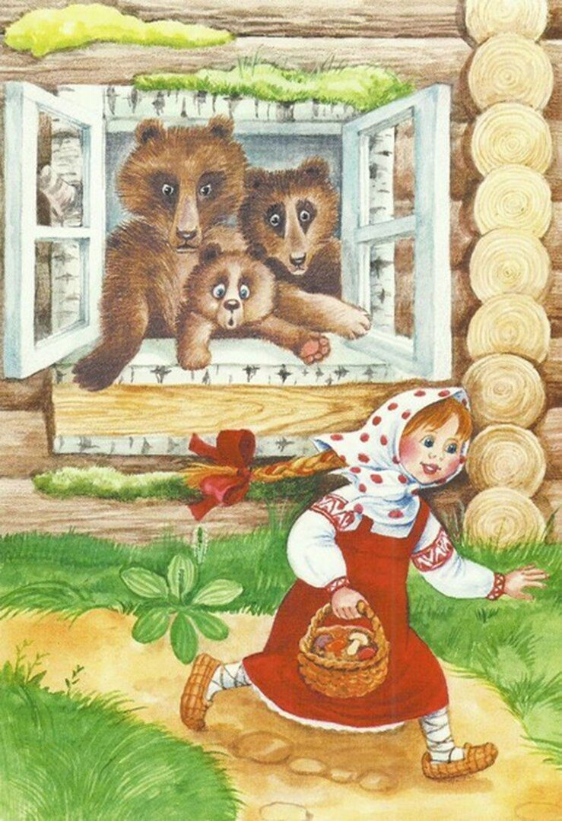
Он хотел её укусить. Девочка открыла глаза, увидела медведей и бросилась к окну. Оно было открыто, девочка выскочила в окно и убежала. И медведи не догнали ее.

